Slide 1
Fyziologie zátěže
Funkční charakteristika
Vojtěch Grün

Slide 2
Intenzita zatížení
Nízká - hodiny
Střední
  Dlouhého trvání – minuty-hodiny
  Krátkého trvání – minuty
Maximální – sekundy-desítky sekund
Supramaximální – několik málo sekund

Slide 3
Tepová frekvence (TF, HR)
Populační průměr – 72 tepů/min
V dětství je vyšší
Zvyšuje se při stresové situaci (fyzická i psychická)
  Pohybová aktivita, stres, nemoc, únava,…
Vyšší klidová TF než 100 = tachykardie
Nižší klidová TF než 60 = bradykardie (sportovní bradykardie)

Slide 4
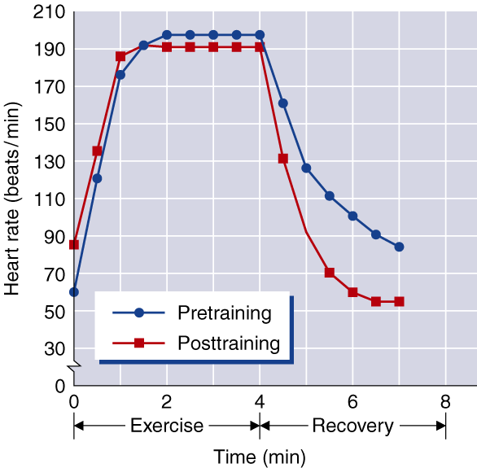
TF při a po zatížení trénovaný vs netrénovaný

Slide 5
Maximální TF
Několik metod k určení
  Zátěžový test do vita maxima (spiroergometrie)
  Výpočet 220 – věk (nejběžnější, existují ale i další)

Slide 6
Práce srdce
Rytmické střídání kontrakce (systola) a relaxace (diastola)
Systolický objem (Qs) – 60-80 ml
Minutový objem = Qs x TF (klidové hodnoty 4-5 l)
Tepový kyslík – množství kyslíku dopravené do periferie 1 tepem (VO₂/SF)
Qs je u trénovaných vyšší srdce pracuje při nižší TF v klidu i submaximální intenzitě

Slide 7
Minutový objem srdce (Q) přehled

Slide 8
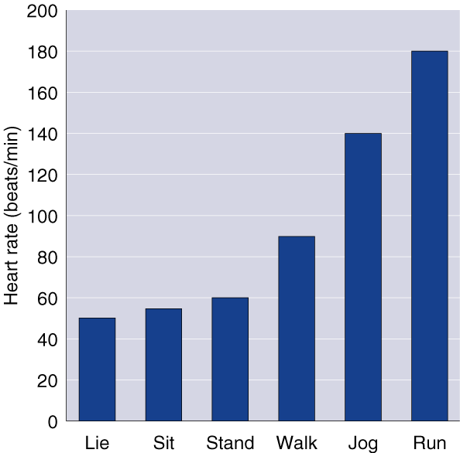
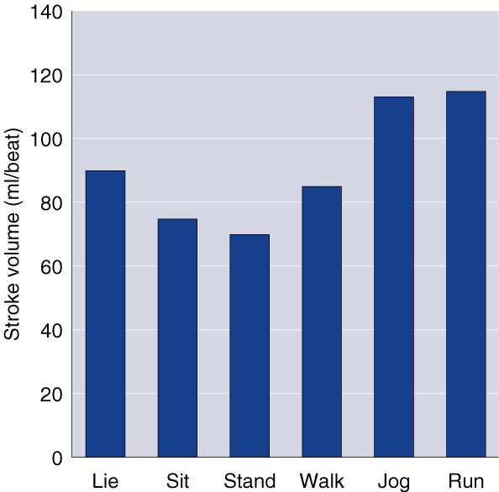
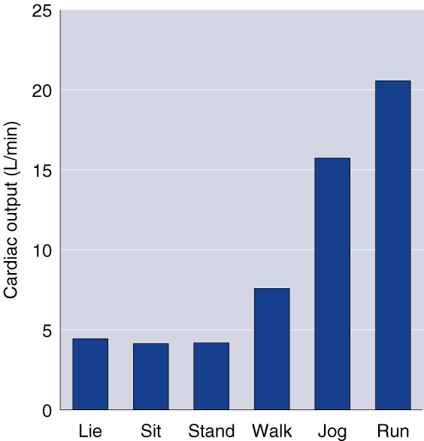
Změny SF, Qs a Q při zatížení různou intenzitou

Slide 9
Krevní tlak (TK)
Jednotky – mmHg
Systolický tlak měřený při stahu komor (systole): 100 – 160 mmHg
Diastolický tlak měřený při uvolnění komor (diastole): < 90 mmHg

Slide 10
Krevní tlak
Ovlivňuje ho činnost srdce a periferní odpor
Při vasokonstrikci se tlak zvyšuje
Při vasodilataci se tlak snižuje
Při zátěži se zvyšuje systolický TK, ale diastolický se nemění nebo mírně klesá
Při statické zátěži u vzpěračů byly popsány hodnoty přesahující až 480/350 mmHg!!!

Slide 11
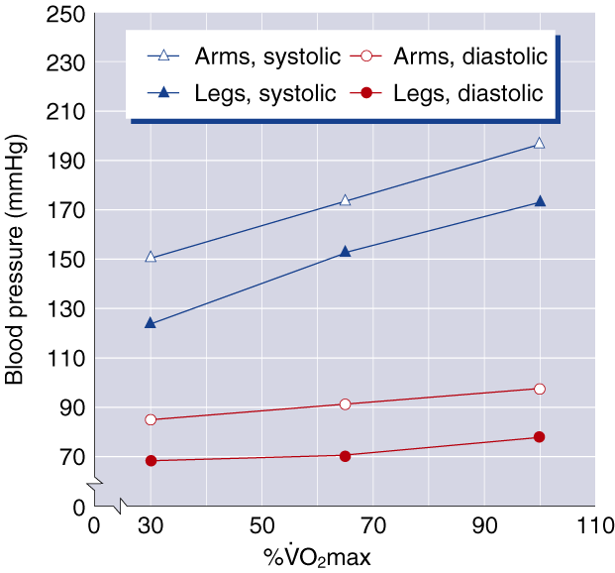
Reakce TK na zátěž

Slide 12
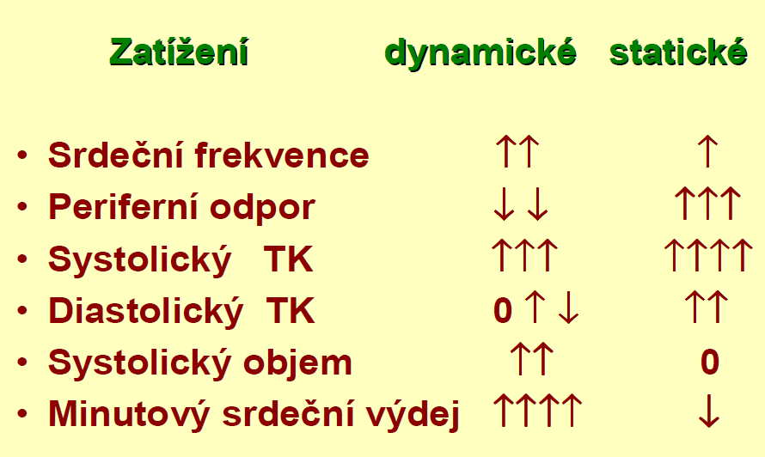
Reakce kardiovaskulárního systému na zátěž

Slide 13
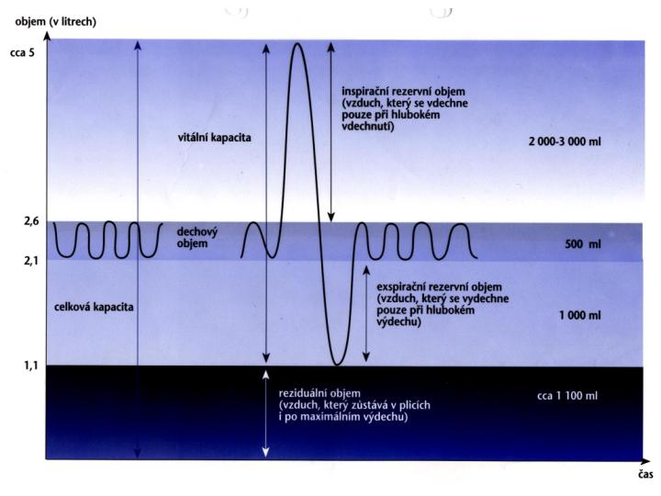
Respirační parametry

Slide 14
Dechová frekvence (DF)
Breathing frequency (BF)
Nádech – inspirium; výdech - expirium
DF = počet dechů za minutu
DF v klidu cca 16/min (vytrvalostně trénovaní cca 10)
Nízká intenzita zatížení 20-30/min
Střední intenzita zatížení 30-40/min
Submaximální/maximální intenzita zatížení 50-60/min

Slide 15
Dechový objem (DO)
Tidal volume (VT)
Dechový objem (v litrech) je objem vzduchu, který nadechneme (vydechneme) při jednom nádechu (výdechu)
DO klid = 0,5 l (1 l u vytrvalostně trénovaných)
Nízká intenzita zatížení = 1-1,5 l
Střední intenzita zatížení = 1,5-2 l
Submaximální – max. intenzita zatížení = 2-3 l

Slide 16
Minutová ventilace (VE)
Minutová ventilace (V_{E}) je objem vzduchu, který prodýcháme během 1 min (VE=DO*DF)
V_{E} klid = 8 l
V_{E} lehká intenzita zatížení = 40 l
V_{E} střední intenzita zatížení = 80 l
V_{E} submaximální-max. intenzita zatížení = 120l (180l u vytrvalostně trénovaných)

Slide 17
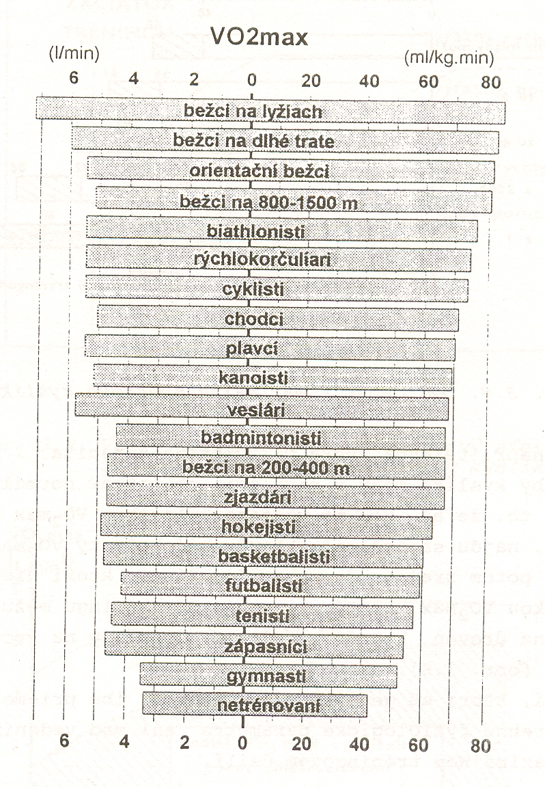
Spotřeba kyslíku (VO₂)
Objem kyslíku spotřebovaného při PA za minutu na 1 kg hmotnosti
VO₂max = maximální spotřeba kyslíku (ml/min/kg)

Slide 18
INTENZITA | MAXIMÁLNÍ | SUBMAXIMÁLNÍ | STŘEDNÍ krátká | STŘEDNÍ dlouhá | NÍZKÁ
trvání | sekundy | desítky sekund | minuty | desítky min | hodiny
SF (tepů/min) | 160 - 190 | 180 - 190 | 170 - 190 | 140 - 170 | 100 - 130
TK (mmHg) | 180/75 – 200/75 | 180/75 – 230/80 | 170/75 – 200/70 | 130/80 – 160/75 | 120/80 – 130/80
Q (l/min) | 10 - 20 | 25 - 35 | 25 - 35 | 25 - 30 | 8 - 10
Q_{S} (ml) | 80 - 120 | 100 - 180 | 100 - 180 | 100 - 150 | 80 - 100
DF (dechů/min) | 0 - 30 | 30 - 60 | 30 - 60 | 25 - 40 | 15 - 25
DO (l) | 0 - 3,0 | 2,5 - 4,0 | 2,5 - 3,5 | 2,5 - 3,5 | 1,0 - 2,0
VE (l/min) | 0 - 80 | 80 - 130 | 80 - 130 | 60 - 100 | 15 - 30
VO₂ (ml/min/kg) | 3,5 - 11,5 | 50,0 - 78,5 | 57,0 - 71,5 | 28,5 - 57,0 | 7,0 - 21,5
LA (mmol/l) | 1,7 - 3,3 | 16, 7 - 27,8 | 6,7 - 16,7 | 1,7 - 8,9 | 1,3 – 2,0
aktivity | sprint | 400, 800 m | 1,5 a 3 km | 10 km | maraton

